Slide 1
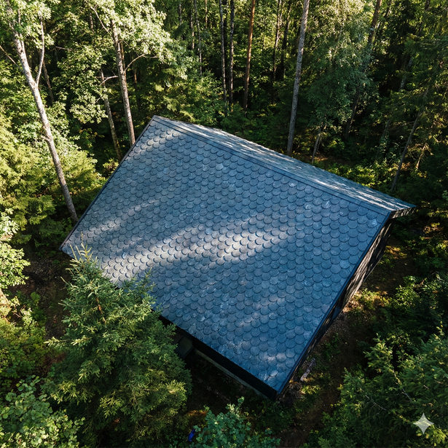
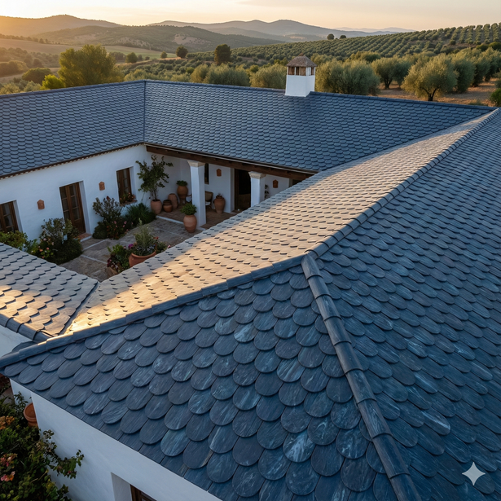

INNOVACIÓN PARA SIEMPRE
La primera cubierta de polímero recuperado diseñada para durar 500 años.

Slide 2

"TODO LO QUE HAS COMPRADO EN TU VIDA, TODAVÍA EXISTE EN LA TIERRA HOY EN DÍA."
EL PLÁSTICO ES ETERNO.
EN KASTON, DECIDIMOS QUE TU TECHO TAMBIÉN DEBERÍA SERLO.

Slide 3
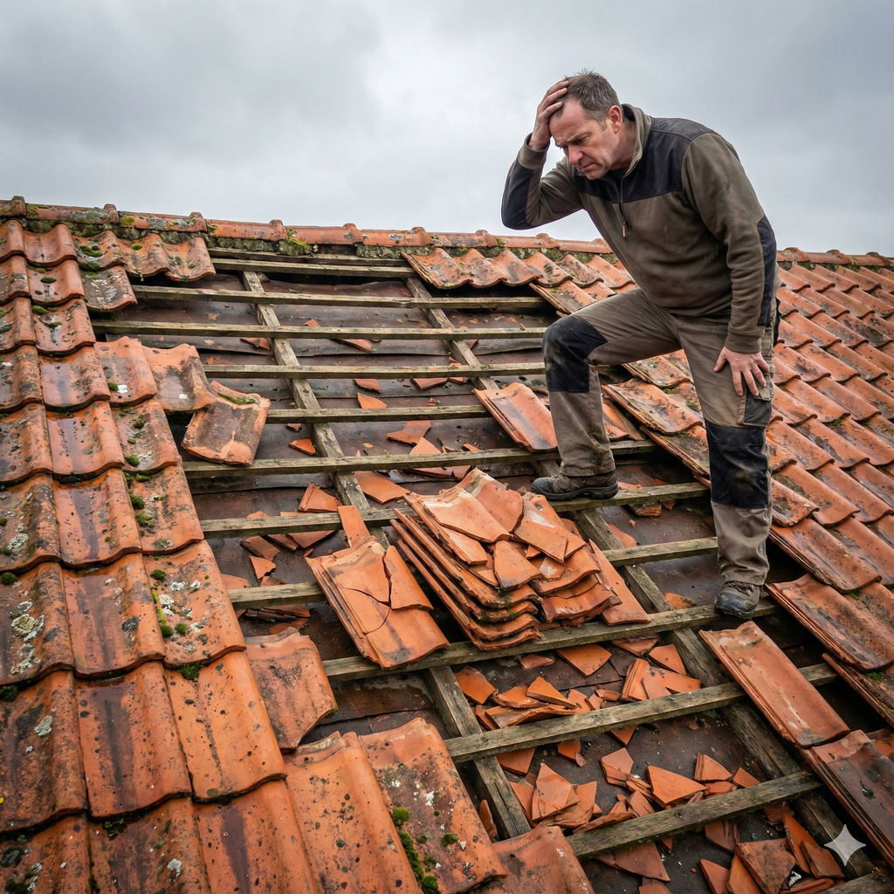

EL PROBLEMA TRADICIONAL
Las tejas de barro y fibrocemento tienen una falla de diseño fundamental: son frágiles.
Se quiebran solo con el transporte o granizo.
Absorben humedad, creando moho y goteras.
Pesan toneladas, exigiendo estructuras costosas.

Slide 4
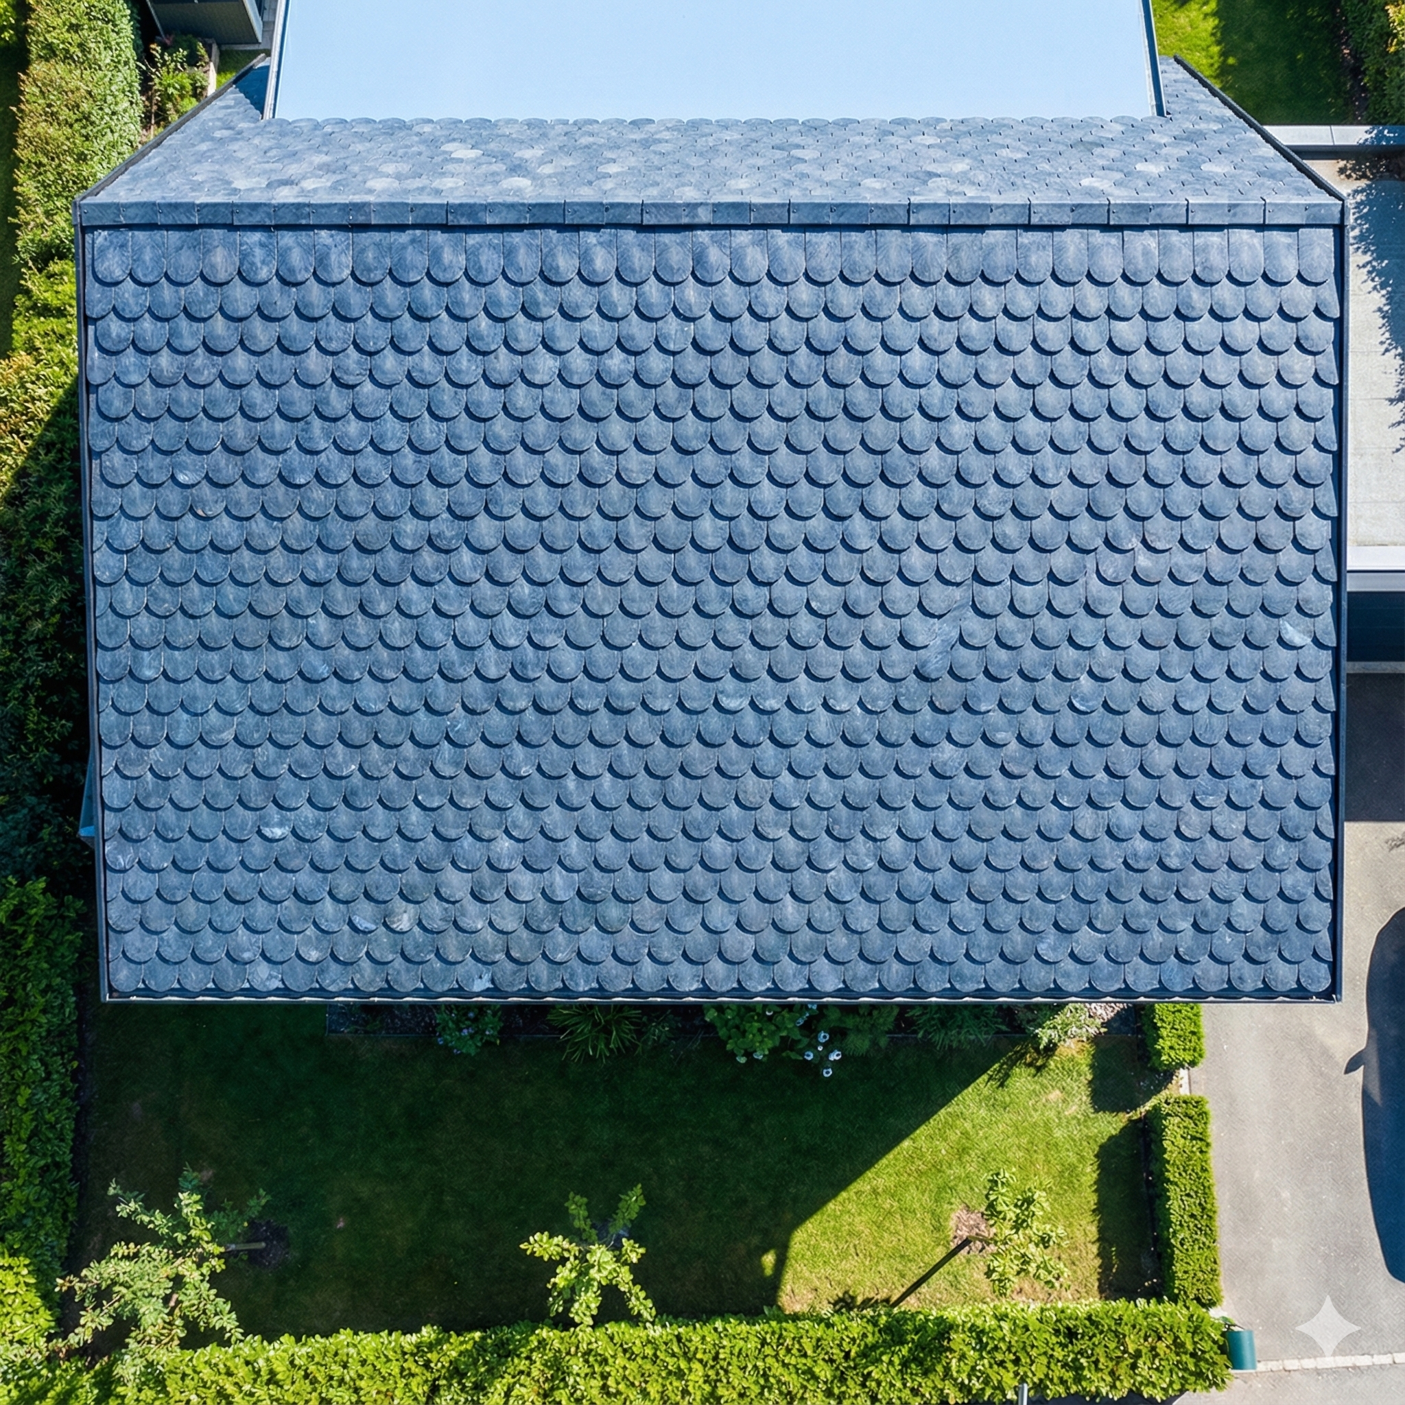
LA MATERIA PRIMA
El plástico es el material más resistente jamás creado por el humano. Irónicamente, lo usamos para cosas desechables.
En KASTON corregimos ese error.
Rescatamos polímeros industriales de alto rendimiento y los transformamos en un sistema de cubierta que no se degrada, no se oxida y es indestructible.

Slide 5
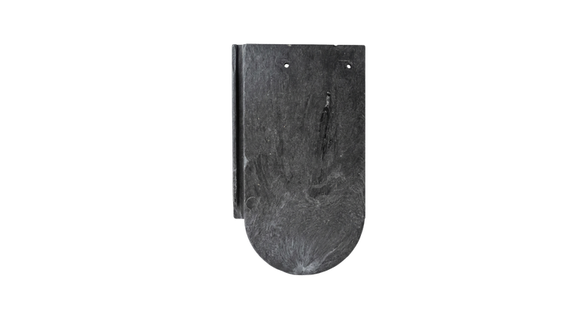


LA FORMA SIGUE A LA FUNCIÓN
El diseño "Cola de Castor" no es solo estética. Es una solución de ingeniería natural.
Su terminación curva y superficie plana aceleran la evacuación del agua, evitando empozamientos y filtraciones muy comunes en las tejas curvas coloniales.
Además, al ser piezas individuales compactas, crean una "piel" adaptable a cualquier diseño de techo.

Slide 6

SISTEMA K-LOCK
COMO UN LEGO, PERO INDESTRUCTIBLE.
Lo que hace única a KASTON es su ingeniería de conexión.
Olvídate de tejas sueltas que vuelan con el viento.
SISTEMA MACHO/HEMBRA
RESISTENCIA EÓLICA
Cada teja tiene una pestaña lateral (macho) y una ranura receptora (hembra). Al unirse, quedan mecánicamente bloqueadas entre sí.
Gracias a este encaje y sus dos puntos de anclaje a la malla, eliminamos el riesgo de desprendimiento por vientos fuertes.

Slide 7

INDESTRUCTIBLE
LIGEREZA
AISLAMIENTO
¿Granizo? ¿Pisar el techo?
¿Golpes? Nuestras tejas
absorben el impacto sin
quebrarse. Cero mermas.
Mucho más livianas que el barro o el cemento, reduciendo costos en la estructura de madera o metal de tu casa.
A diferencia del Zinc que
convierte tu casa en un horno, nuestro polimero denso aísla mejor la temperatura y el ruido.
BLINDAJE TOTAL

Slide 8
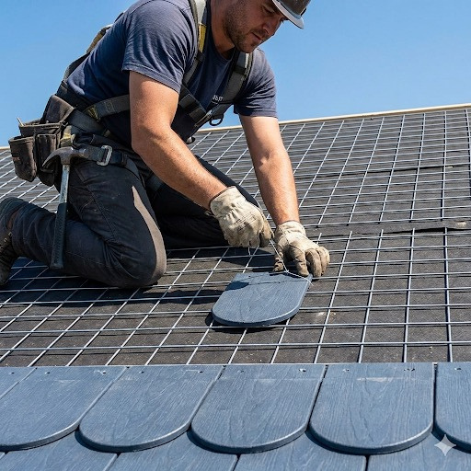
INSTALACIÓN KASTON
SISTEMA DE MALLA: RÁPIDO Y SEGURO
1. Se instala un manto asfáltico sobre la estructura para
impermeabilización total.
2. Se fija una malla electrosoldada estándar.
3. Las tejas Kaston se aseguran a la malla con alambre a
través de sus dos orificios de anclaje.
Ventaja: Si necesitas reparar el manto asfaltico, solo levantas la malla como la tapa de un baúl.

Slide 9
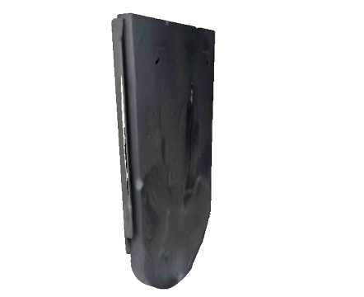

LA COLECCIÓN KASTON
PALETA MINERAL
Nuestros colores no son pintura superficial.
Es el color del polímero fundido, lo que garantiza que no se descascara con el tiempo.
NEGRO GRAFITO
Nuestra firma.
CAFÉ WENGUÉ
Calidez natural.
GRIS BASALTO
Arquitectura moderna.
COLOR ESTRELLA: NEGRO GRAFITO

Slide 10
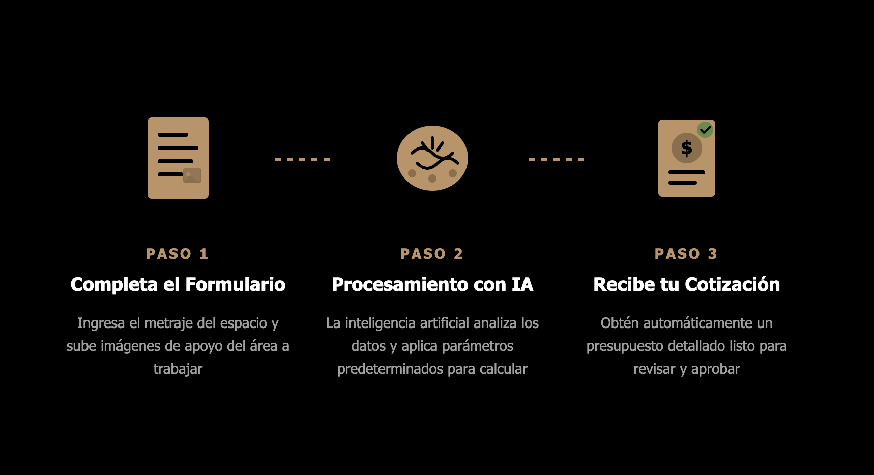
SISTEMA COTIZACIONES

Slide 11


¿LISTO PARA BLINDAR TU HOGAR?
Cotiza tu proyecto hoy y olvidate de cambiar el techo por 500 años.
COTIZA AQUI
Teléfono móvil
Correo electrónico
+57 3054719267
kaston.proyectos@gmail.com

